Slide 1
커피숍 매니지먼트 프로그램
2016.11.11
정종윤

Slide 2




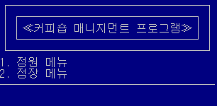
Purpose
커피숍 매니지먼트 프로그램
구현해야 할 기능
점원 기능
(커피 주문, 커피 제공, 주문 취소)
점장 기능
(커피 재료 발주, 잔고 확인, 주문 내역 확인)

Slide 3
System Requirements
매니저 모드와 카운터 모드
커피 객체 생성
팩토리 패턴 – 기본 커피 생성
데코레이터 패턴 – 추가 재료
커피의 가격 계산
전략 패턴 클래스
주문 목록 관리
제공 전 주문 취소 기능

Slide 4
System Architecture
커피숍 매니지먼트 프로그램
CounterFacade
ManagerFacade
CoffeeFactory
ProductPriceCalculator
OrderTransactionManager
StockManager
SaleManager
OrderTransactionManager
StockManager
SaleManager
DiscountAlgorithm
Transaction
Transaction
Coffee
BaseCoffee
DiscountDrinkStore
DiscountTakeOut
DiscountCoupon
IngredientDecorator
전체 논리 구조도 및 모듈별 기능

Slide 5
Processing Diagram
커피숍 매니지먼트 프로그램
점원 메뉴
점장 메뉴
주문 받기
커피 제공
주문 취소
재료 발주
재고 확인
주문 내역 확인
프로세스 처리도

Slide 6
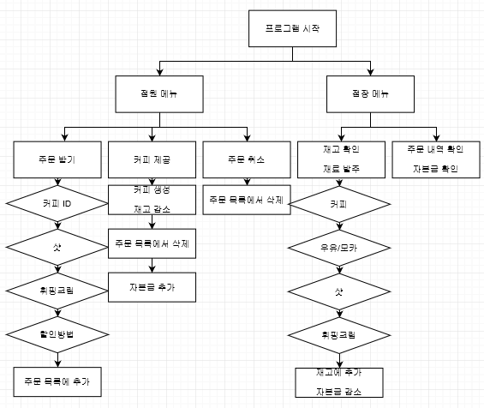
Processing Diagram
시나리오 흐름도

Slide 7
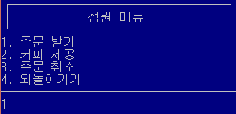
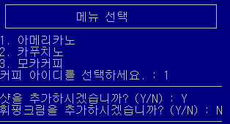
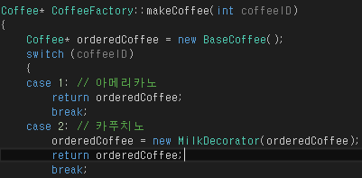
Major Modules and Functions
메뉴 선택
점원 메뉴에서 주문 받기를
선택함으로써 메뉴 선택 및
할인 방법 선택으로 음료 주문이
가능
할인 방법
커피 제공
주문 받기를 선택하면
인덱스로 기본 커피 선택,
추가 메뉴를 선택 가능
주문 취소
잔여금 확인
재료 발주
팩토리 패턴에서
BaseCoffee를 만들고
데코레이터 패턴에서
각종 부가 재료들을
추가하는 방식
재고 확인
주문 내역 확인
재료가 모자랄 경우에는
객체 생성을 중단하고,
선택된 재료와 결제된
금액을 되돌려
놓음

Slide 8
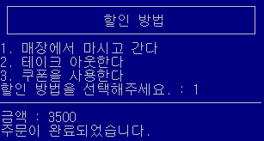
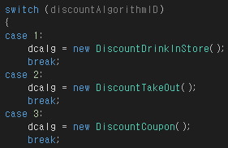


Major Modules and Functions
메뉴 선택
메뉴 선택을 끝내면 할인
방법을 선택
할인 방법
커피 제공
주문 취소
첫 번째 단계로
순수가상함수로 만들어진
사용자의 선택에 맞는
할인 알고리즘을 선택하고
잔여금 확인
재료 발주
두 번째로 그 알고리즘에
맞는 할인 방법을 계산하여
재고 확인
주문 내역 확인
주문 내역에 추가

Slide 9



Major Modules and Functions
메뉴 선택
주문순서 주문된 커피 재료
1
2
3
1
먼저 주문된 순서대로
Queue 방식을 이용해
첫 번째 벡터를
삭제함
할인 방법
1
2
4
커피 제공
1
3
5
주문 취소
이때 주문한 음료의
이름과 부가 재료들을
함께 출력
잔여금 확인
재료 발주
재고 확인
주문 내역이 존재하지
않을 경우
없음을 알림
주문 내역 확인

Slide 10
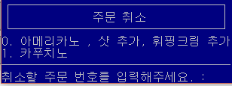



Major Modules and Functions
메뉴 선택
아직 제공되지 않은
주문 내역의 모든 커피들을
출력하고 취소할 번호를
입력받음
할인 방법
커피 제공
주문 취소
선택된 인덱스 번째의 주문 내역으로 접근하여
그 주문 내역에서 사용된 재료들을 재고로 되돌려놓고
결제된 돈을 감소시킨 후
주문 내역에서 삭제
잔여금 확인
재료 발주
주문 취소가 성공하면 이를 알리고
새로 갱신된 주문 내역을 출력
재고 확인
주문 내역 확인
이때 주문 내역이 없으면
이를 사용자에게 알림

Slide 11
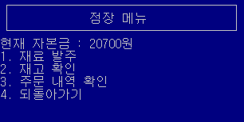

Major Modules and Functions
메뉴 선택
할인 방법
커피 제공
점장 메뉴 화면에서
현재 자본금을 확인 가능
주문 취소
잔여금 확인
재료 발주
이때 자본금의 한도를 넘는
행동은 할 수 없게 제한
재고 확인
주문 내역 확인

Slide 12
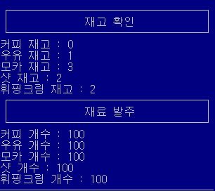

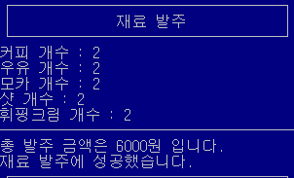
Major Modules and Functions
메뉴 선택
현재 남아있는 재고를 출력 후
발주할 재료를 사용자로부터
입력 받음
할인 방법
커피 제공
주문 취소
잔여금 확인
자본금 초과 시 구매 불가능
재료 발주
재고 확인
발주에 성공하면 금액을
출력하고 자본금을 감소시킴
주문 내역 확인

Slide 13
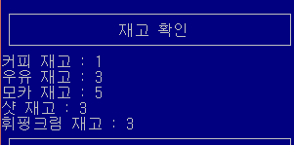

Major Modules and Functions
메뉴 선택
할인 방법
커피 제공
현재 남아있는
재고를 출력
주문 취소
잔여금 확인
재고가 없으면
커피를 제조할 수 없음
재료 발주
재고 확인
주문 내역 확인

Slide 14

Major Modules and Functions
메뉴 선택
할인 방법
현재 저장되어 있는
주문 내역을 확인 가능
커피 제공
주문 취소
잔여금 확인
재료 발주
재고 확인
주문 내역 확인

